Slide 1

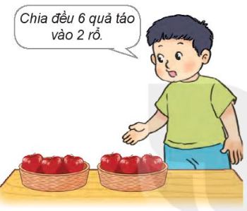
a)
6
2
6 chia 2 được 3, viết 3
6
3
3 nhân 2 bằng 6, 6 trừ 6 bằng 0.
0
Ta nói: 6 : 2 là phép chia hết
Ta viết: 6 : 2 = 3
Đọc là: Sáu chia hai bằng 3
Notes:
Thiết kế: Hương Thảo – tranthao121004@gmail.com

Slide 2
Thực hiện chia trên bảng con
9 : 3 = ?
20 : 4 = ?
20 4
9 3
20
5
9
3
0
0
Notes:
Thiết kế: Hương Thảo – tranthao121004@gmail.com

Slide 3
Thực hiện chia trên bảng con
11 : 3 = ?
9 : 4 = ?
9 4
11 3
8
2
9
3
1
2
Notes:
Thiết kế: Hương Thảo – tranthao121004@gmail.com

Slide 4
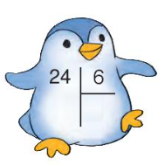
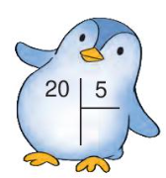
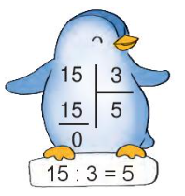
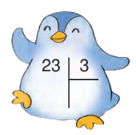
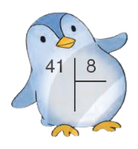
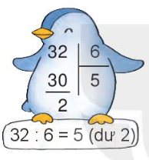
1
Tính

Slide 5




24 6
24
4
0
4
3

Slide 6
20 5
20
4
0
4 dư 1
4

Slide 7
41 8
40
5
1
5 dư 1
5

Slide 8
23 3
21
7
2
7 dư 1
7 dư 2

Slide 9
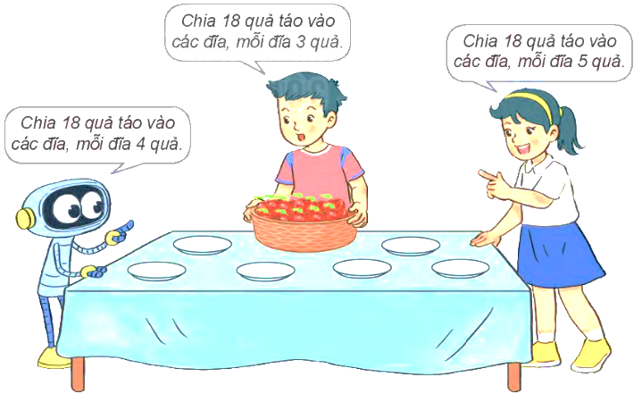
2
Tính
Cách chia táo của bạn nào cho ta phép chia hết? Cách chia táo của bạn nào cho ta phép chia có dư?

Slide 10

18
4
Cách chia của Rô bốt
Vậy cách chia táo của bạn Rô – bốt và bạn nữ có dư, phép chia của bạn nam cho ta phép chia hết.
16
4
2
18
3
Cách chia của bạn nam
18
6
0
18
5
Cách chia của bạn nữ
15
3
3

Slide 11
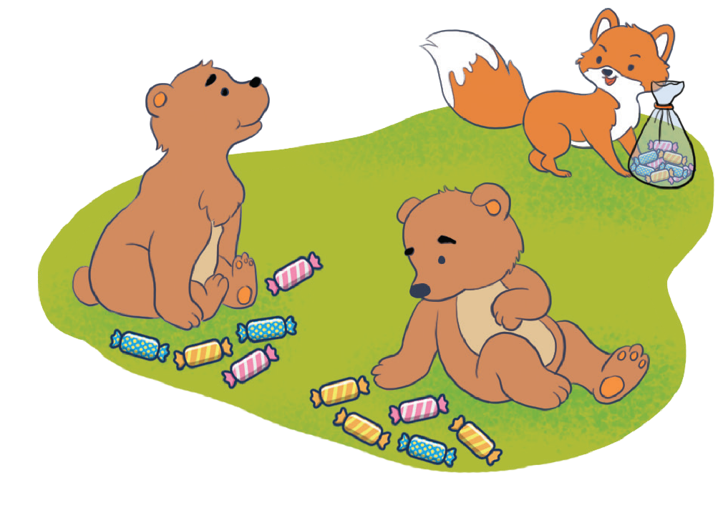
Cáo nhận nhiệm vụ chia đều 18 cái kẹo thành 3 phần.
Cáo chia cho hai chú gấu mỗi chú 5 cái kẹo, phần còn lại là của cáo.
Em có đồng ý với cách chia này không? Tại sao?
Không đồng ý.
Vì để chia 18 cái kẹo thành 3 phần
ta lấy 18 chia 3.

